Slide 1


人教版 数学 七年级 上册
第一章 有理数
1.1 正数和负数（第2课时）
七年级xx班 主讲：xxx

Slide 2
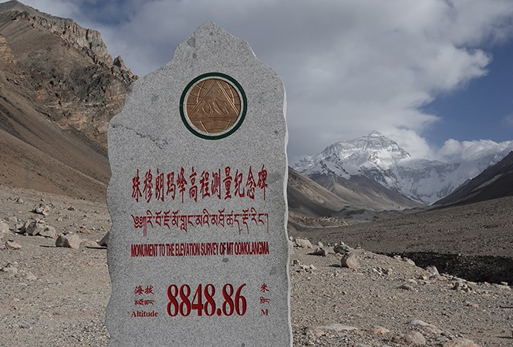
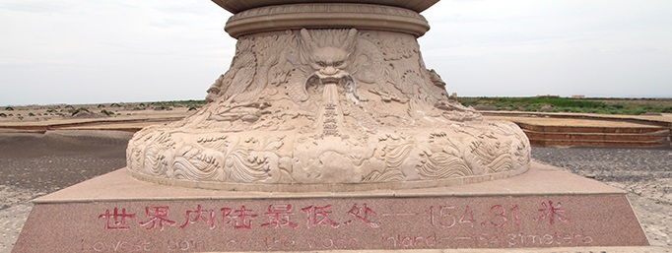
学以致用
正数、负数在地理上的应用
－154.31 米
海拔 8 848.86 m
海拔－154.31 m

Slide 3

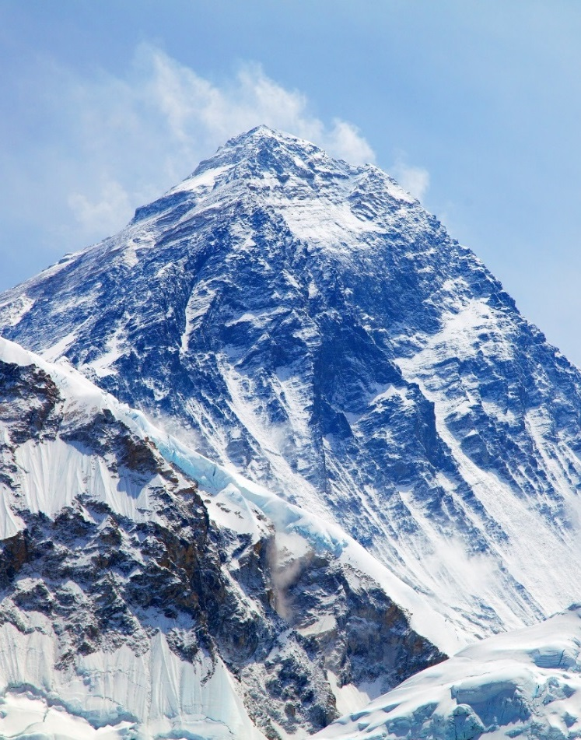
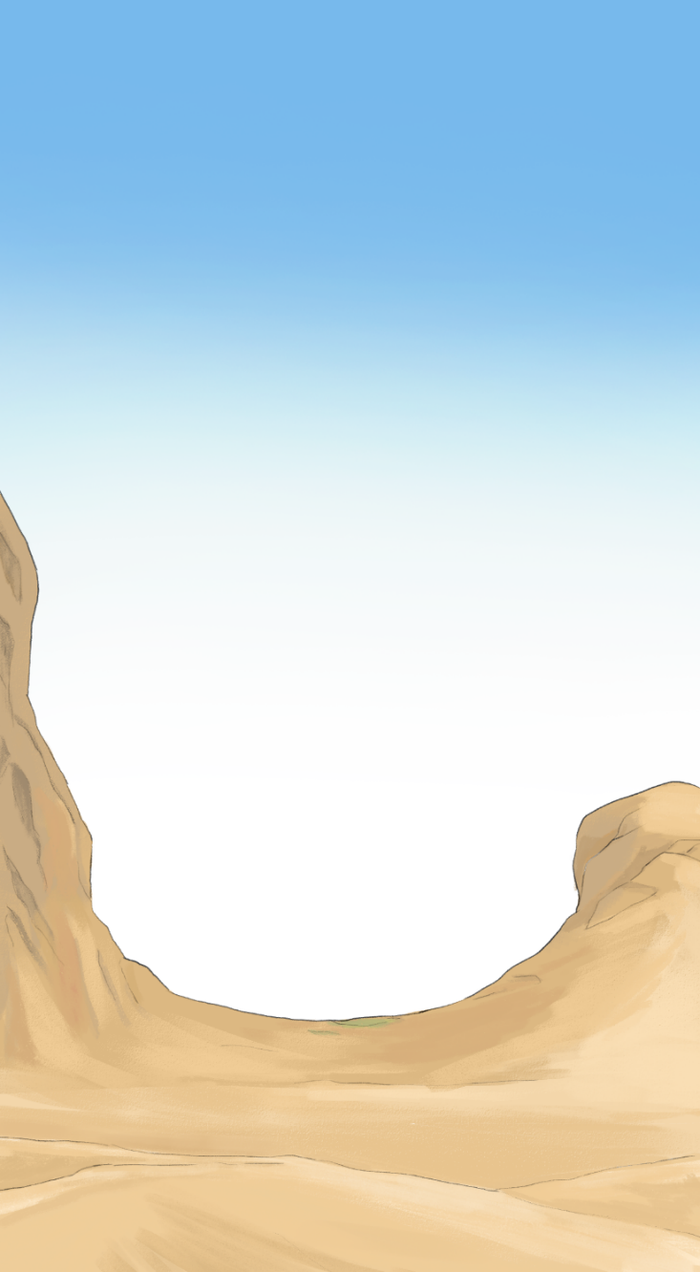
新知探究
海拔 ＋8 848.86 m
海拔－154.31 m
海平面海拔 0 m
珠穆朗玛峰
艾丁湖
以海平面为基准，用正数表示高于海平面的海拔，用负数表示低于
海平面的海拔．

Slide 4
新知探究
中华人民共和国
水准零点的标志

Slide 5
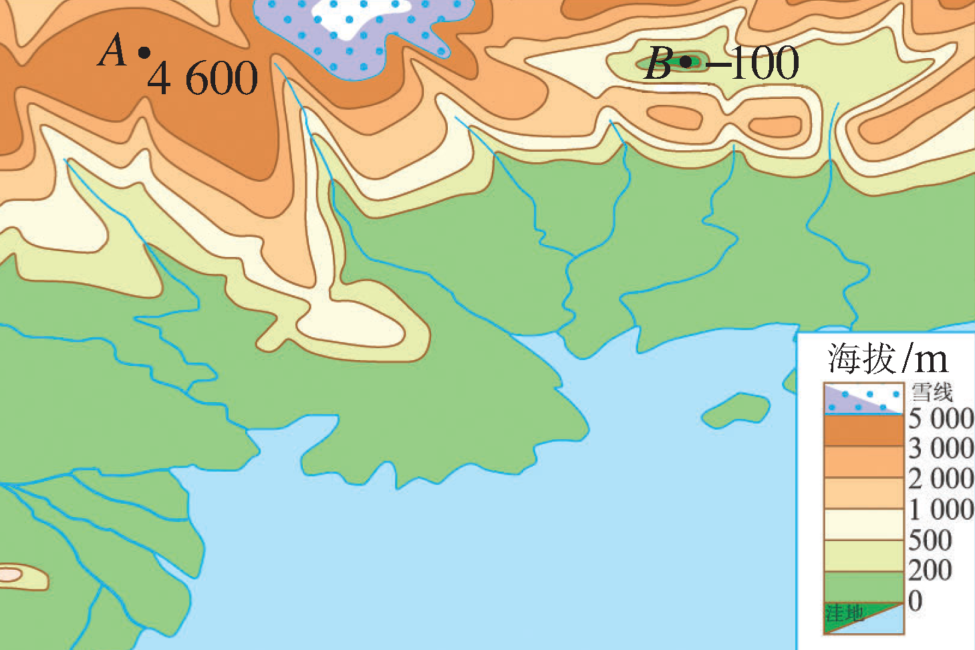
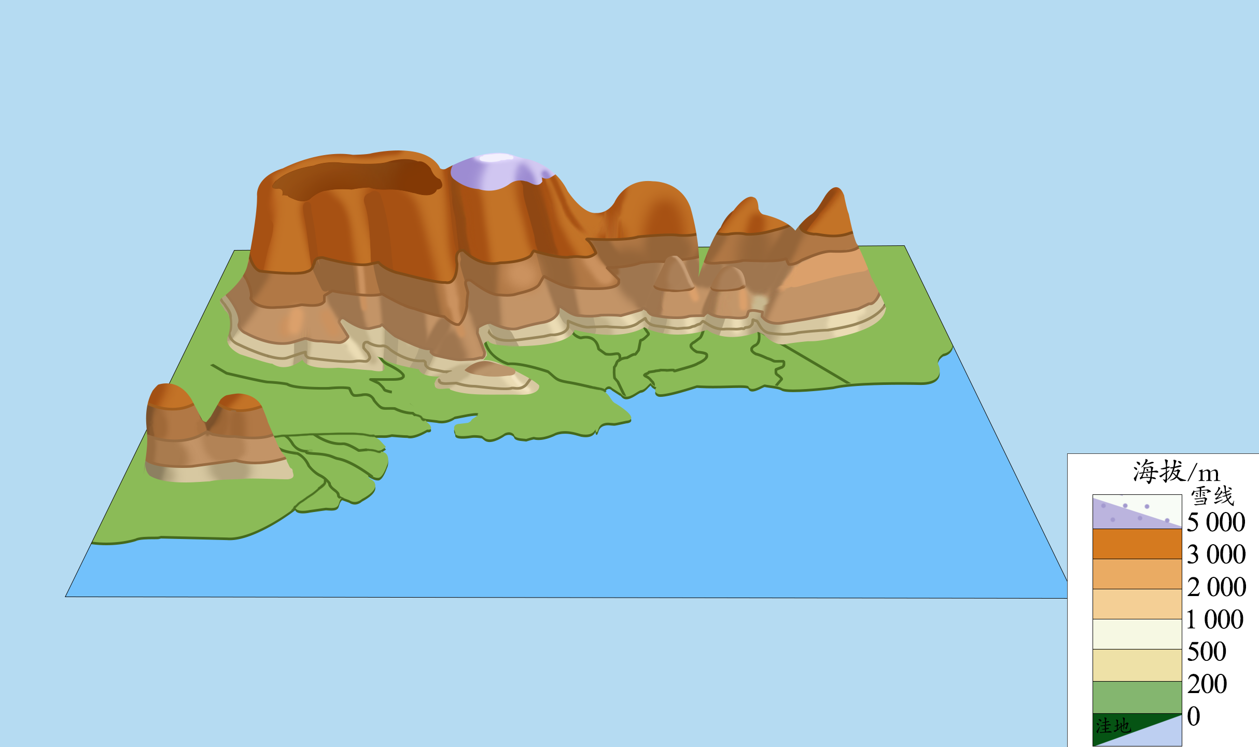
新知探究
思考：下图是地理中的分层设色地形图，其中的正数和负数的意义
分别是什么？

Slide 6
新知探究
思考：下图是地理中的分层设色地形图，其中的正数和负数的意义
分别是什么？
A 地海拔为 4 600 m，
即高出海平面 4 600 m；
B 地海拔为－100 m，
即低于海平面 100 m．

Slide 7
新知探究
思考：下图是手机中的部分收支款账单，其中的正数和负数的意义
分别是什么？
“＋15.00”表示收入 15 元；
“－10.00”和“－30.00”表
示支出 10 元、支出 30 元．

Slide 8
新知探究
思考：对于数字 0，有什么新的认识？
0 是正数与负数的分界．
0 已不只是表示“没有”，还有某些确定的意义．
比如：0 ºC 是一个确定的温度，海拔 0 m 表示海平面的平均高度等．

Slide 9
例题精讲
例 1 一个月内，李明体重增加 1.2 kg，张华体重减少 0.5 kg，刘伟
体重无变化，写出他们这个月的体重增长值．

Slide 10
例题精讲
例 1 一个月内，李明体重增加 1.2 kg，张华体重减少 0.5 kg，刘伟
体重无变化，写出他们这个月的体重增长值．
解：这个月李明体重增长1.2 kg，
张华体重增长－0.5 kg，
刘伟体重增长 0 kg．

Slide 11
例题精讲
例 2 四种品牌的手机今年第二季度的销售量与第一季度相比，变
化率如下：
A 品牌减少 2%，B 品牌增长 4%，C 品牌增长 1%，D 品牌减少 3%．
写出今年第二季度这些品牌的手机销售量的增长率．

Slide 12
例题精讲
例 2 四种品牌的手机今年第二季度的销售量与第一季度相比，变
化率如下：
A 品牌减少 2%，B 品牌增长 4%，C 品牌增长 1%，D 品牌减少 3%．
写出今年第二季度这些品牌的手机销售量的增长率．
解：四种品牌的手机今年第二季度销售量的增长率：
A 品牌－2%，
B 品牌＋4%，
C 品牌＋1%，
D 品牌－3%．

Slide 13
例题精讲
例 2 四种品牌的手机今年第二季度的销售量与第一季度相比，变
化率如下：
A 品牌减少 2%，B 品牌增长 4%，C 品牌增长 1%，D 品牌减少 3%．
写出今年第二季度这些品牌的手机销售量的增长率．
解：四种品牌的手机今年第二季度销售量的增长率：
A 品牌－2%，
B 品牌＋4%，
C 品牌＋1%，
D 品牌－3%．

Slide 14
例题精讲
思考 1：增长－2%，是什么意思？
销售量的增长率增长－2%，表示销售量减少 2%．
思考 2：什么情况下增长率是 0？
当销售量不变化时，增长率就是 0．

Slide 15
课堂练习
一袋面粉的标准质量是 10 kg，如果比标准质量多 0.1 kg 记作＋0.1 kg，
那么－0.1 kg，0 kg，＋0.5 kg 分别表示什么？
分析：比标准多，用正数表示；
那么比标准少，应该用负数表示．

Slide 16
课堂练习
一袋面粉的标准质量是 10 kg，如果比标准质量多 0.1 kg 记作＋0.1 kg，
那么－0.1 kg，0 kg，＋0.5 kg 分别表示什么？
解：－0.1 kg 表示比标准质量少 0.1 kg，
0 kg 表示与标准质量一样，
＋0.5 kg 表示比标准质量多 0.5 kg．

Slide 17
课堂小结
回顾本节课所学内容，请回答以下问题：
(1)本节课学了哪些主要内容？
(2)你能举出一些实例，说明正数、负数在表示相反意义的量时的作
用吗？
(3) 数 0 表示量的意义是什么？

Slide 18
课堂小结
正数、负数以及 0 的含义
1. 正数和负数可以表示相反意义的量.
2. 0 不仅表示“没有”，还可以表示某些确定意义，它是正数和负
数的分界.

Slide 19
课后任务
教科书第 5 页，练习第 1，3 题．

Slide 20

路虽远 行者将至
事虽难 做者必成

